Slide 1
令和７年度 おおさか農政アクションプラン検討部会
資料１
現おおさか農政アクションプランの進捗について

Slide 2
おおさか農政アクションプランの進捗評価について
現アクションプランの概要
■めざすべき将来像の実現のため、大阪農政の方向性と
取り組む施策を示すもの （計画期間 令和４年度～令和８年度）
１.力強い大阪農業の実現 ～成長し、持続する農業へ～
（1） 意欲の高い農業者の経営改善支援
（2） 新規就農者・企業の確保育成
（3） マーケットインの発想による重点品目の生産振興
（4） 成長を支える生産基盤の整備
（5） 成長と持続に資するスマート技術導入の推進
将来像
府民とともにつむぐ豊かな「農」
大阪らしい豊かな府民生活が実現できるよう、
府民とともに農を活かし、農業・農空間が有する
農産物の生産・供給を基礎として多様な機能が
発揮され、次代に継承していく
2.豊かな食や農に接する機会の充実 ～農を通じた脱炭素社会への貢献～
（1） 大阪産(もん)購入拠点の充実
（2） 食と農の連携による大阪産(もん)の魅力向上
（3） 農分野での脱炭素社会への貢献
3.農業・農空間を活かした新たな価値創造 ～ポストコロナの新たなライフスタイルを実現～
（1） 農業・農空間と府民をつなぐ機能の充実
（2） 農を活かした地域づくりの推進
（3） 農を知り、農に参画する機会の充実
■農業の持続的成長の実現、環境貢献への社会的要請、
新たな価値の創造の視点で、３つの方向性で施策を展開
達成目標の中間評価
■令和６年度（中間年度）に中間評価を実施
【しごと】
力強い大阪農業の実現
【くらし】
豊かな食や農に接する機会の充実
【地域】
農業・農空間を活かした新たな価値創造
＜R8達成目標＞
農業産出額の増加 (米・畜産除く) 227億円➡ 250億円
＜R8達成目標＞
大阪産(もん)を日常的に購入している人の割合 ５割以上
＜R8達成目標＞
農に関わる人の数 １００万人以上
＜R6中間実績＞
大阪産(もん)を日常的に購入している人の割合
32.6% 【未達成】
※府実施アンケート調査
＜R6中間実績＞
農に関わる人の数 １２６万人 【達成】
※府実施アンケート調査
＜R6中間実績＞
R5農業産出額 (米・畜産除く) 250億円 【達成】
※生産農業所得統計
1-2

Slide 3
【しごと】 力強い大阪農業の実現
達成目標：農業産出額※の増加
227億円 ⇒ 250億円（＋23億円＝年２％成長×５年間）
中間実績：250億円（＋23億円）
※米・畜産除く
成果指標
（1） 育成対象農業者約150名の販売額向上 30% +6億円
（2） 新規就農者70名の確保と生産力強化 +3億円
新規参入企業30社の確保と生産力強化 +4億円
（3） 重点５品目の販売額向上 +4.5億円
（4） 農地集積集約を目的とした基盤整備の面積 56ha
（5） スマート農業技術を導入する農業者 +85名
令和６年度時点 各取組の進捗
（1） 育成対象農業者129名の販売額 +5.6億円（進捗93%）
（2） 新規就農者65名を確保し販売額 +2億円（進捗67%）
参入企業5社を確保し販売額 +0.44億円（進捗11%）
（3） 重点５品目の販売額 +2.5億円（進捗56%）
（4） 整備済の面積 28.8ha（進捗51%）
（5） 導入農業者 +73名（進捗86%）
➡産出額はR4から増加傾向。物価高騰等による単価上昇がありながらも各取組で販売額向上が進み、一定の成果があるものと考える。
特に、(1)経営改善に向けた取組（コンサル派遣等）の販売額が大きく向上。さらなる向上に向け効果の高い指導を進めていく。
一方、企業参入数が伸びておらず、今後は参入検討中企業の意向把握と広報強化等、府の関与のあり方の検討が必要。
➡新たに基盤整備やスマート農業技術導入による生産額増加の成果指標を設け、さらなる産出額の増加に向け効果分析を進めていく。
農業産出額（米・畜産除く）の推移
新規就農者数・参入企業数の推移
※基盤整備による生産額増加の一例
→10.8haの整備により約1.5億円の生産額増
整備により高収益作物の栽培が進み、
生産額約1.5億円（ha当たり0.14億円）増！
※スマート農業技術導入が進んだぶどう栽培では
収穫期前進による販売額増加約0.04億円/haの効果有

Slide 4
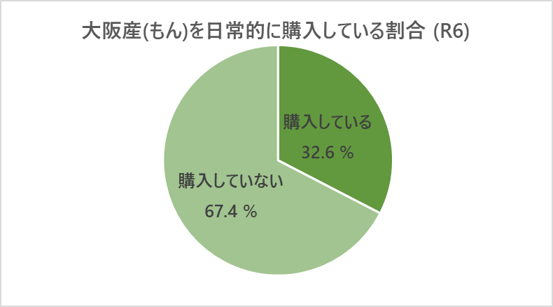
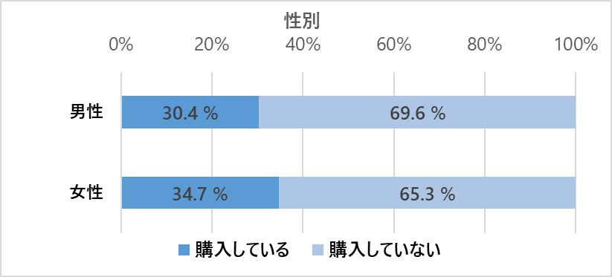
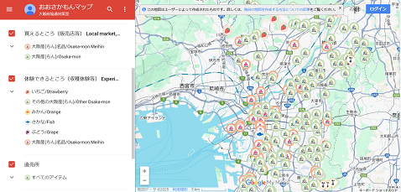
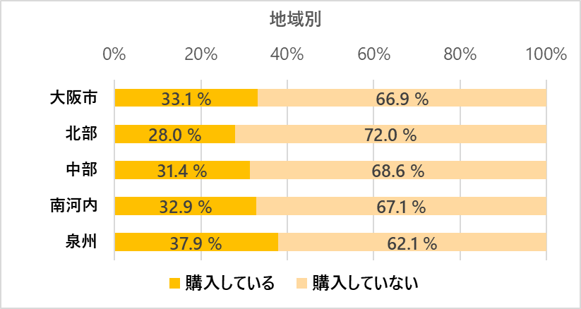
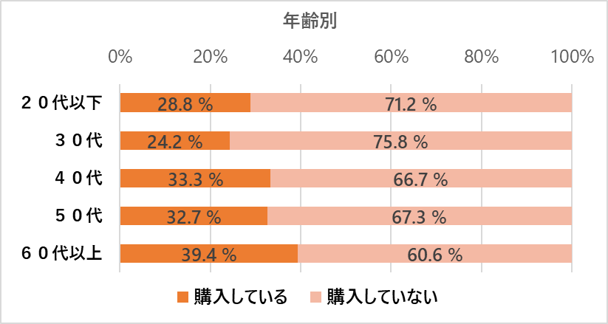
【くらし】 豊かな食や農に接する機会の充実
達成目標：大阪産(もん)を日常的に購入する人の割合
５割以上（府民対象のアンケート調査による）
中間実績：32.6%
成果指標
（1） 大阪産(もん)ロゴマークの申請登録者数 +242件
（2） 農業者と事業者のマッチング数 1,500件
令和６年度時点 各取組の進捗
（1） 申請登録者数 +700者（進捗289%）
（2） マッチング数 2,091件（進捗139%）
➡大阪産(もん)を日常的に購入する人の割合は、策定時の12.4%から32.6%と増えているものの、目標達成には至らず。
購入している人の割合は20代、30代で低い結果。
購入しない理由としては、「買える場所が無い」、「産地にこだわりが無い」という回答が多い。
➡大阪産(もん)ロゴマークの登録者数や、農業者と事業者のマッチング数は目標以上に増えており取扱い関係者は増加しているが、
消費者の視点ではまだ目に付く機会が少なく、日常的に購入するまで至っていない。
購入拠点等の見える化に取り組んでいるところであり、今後は購入拠点の充実や、大阪産(もん)の魅力発信の取組を強化していく。
アンケート回答の割合（n=1000）
※購入拠点等の見える化
（おおさかもんマップ）
購入している場所の割合（複数回答可）
百貨店 | スーパー | ネット | 直売所 | 無人直売所 | その他
17.2% | 81.0% | 14.1% | 33.4% | 6.7% | 1.5%
購入している理由（複数回答可）
美味しいから | 新鮮だから | 安心だから | 地場産だから
54.9% | 54.0% | 40.8% | 55.5%
購入しない理由（複数回答可）
買える場所が無い | 品質が良くない | 値段が高い | 産地にこだわりが無い
46.0% | 2.2% | 15.9% | 45.5%
大阪産(もん)の購入拠点（販売店・直売所）、
飲食店及び観光農園等をGoogle Map上に表示

Slide 5
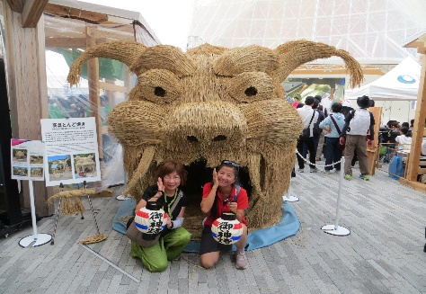
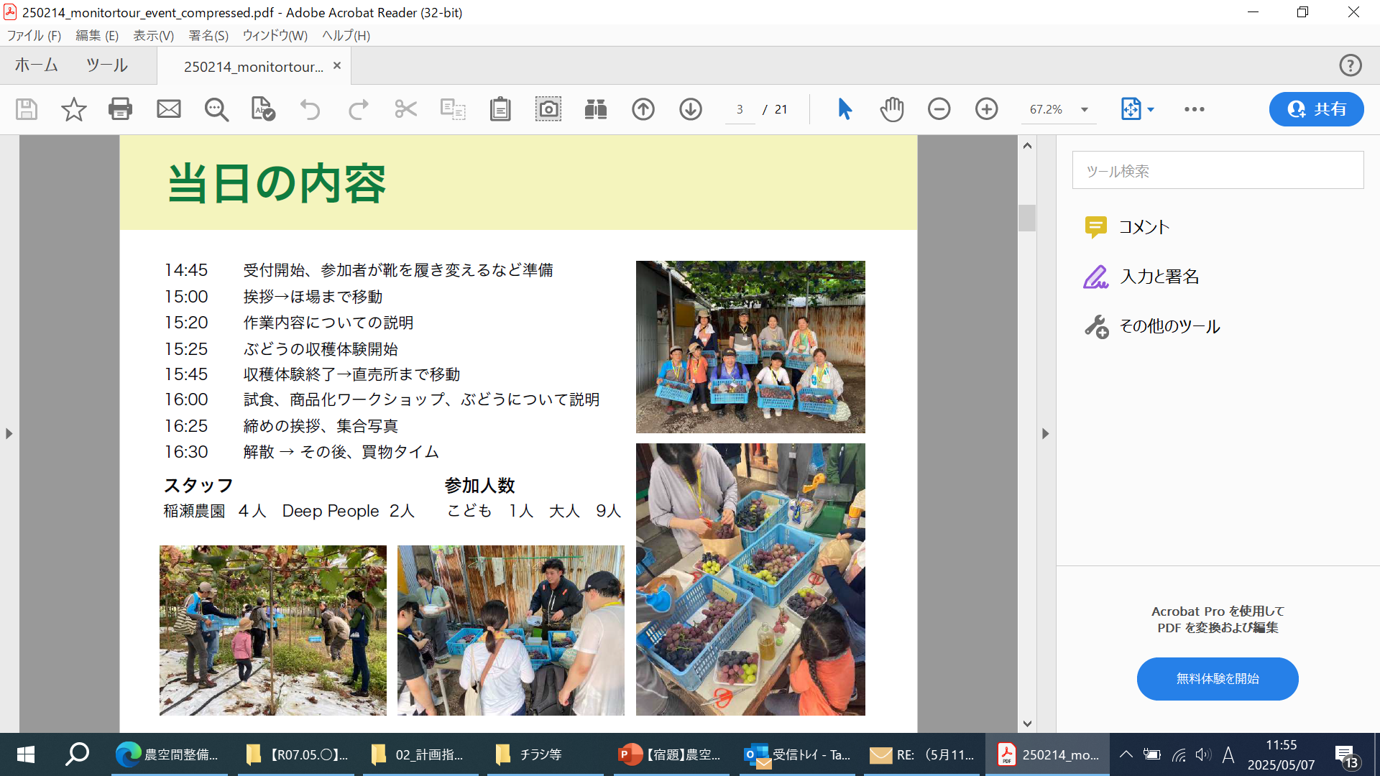
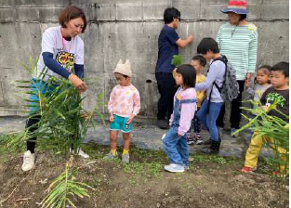
【地域】 農業・農空間を活かした新たな価値創造
達成目標：農に関わる人の数※
100万人以上（府民対象のアンケート調査による）
中間実績：126万人
※農に関わる人とは
農業をする人、農に関わる地域づくりに参加する人、農業を体験する人、
農を応援する人、農を学ぶ人
成果指標
（1） 農空間づくり協議会の増加 40地区
（2） 農空間づくりに参加する府民の増加
49,500人 ⇒ 62,000人
令和６年度時点 各取組の進捗
（1） 協議会増加 7地区（進捗18%）
（2） 参加府民増加 46,383人
（▲3,117人）
➡農に関わる人の割合は想定よりも多く、目標を既に達成。
一方で、コロナ禍にて無くなった活動も多く、農空間づくりに参加する機会が少ないことが課題。
農村関係人口の拡大に向け、農空間の魅力発信に努め、府民の農への関心の動向を分析していく。
➡令和５年度から令和６年度にかけて策定した「地域計画」により、地域で将来を話し合う場が出来たため、
今後は計画のブラッシュアップを通じ、府条例に基づく「農空間づくり協議会」の設立を促進し、地域づくりに取り組んでいく。
アンケート回答の割合（n=1000）
※大阪・関西万博での農空間の魅力発信
（フードスケープOsaka in EXPO2025など）
農業に従事 | 法人・農家に雇用 | その他の関わり | 関わりなし
3.8% | 6.8% | 5.3% | 85.6%
⇒関わりがある人の割合 14.4%×880万人＝126万人換算
農業を体験する人の割合（複数回答可）
農を学ぶ人、農に関わり働く人の割合（複数回答可）
市民農園 | 家庭菜園 | 農業ボランティア | 農業公園・ 観光農園 | 農業体験 （収穫体験など）
3.1% | 10.5% | 2.9% | 7.4% | 11.7%
農業大学校・ 農芸高校 | 農業関連の専門学校 | 地域の農家・ 農業塾など | 行政・JAなどの職員 | 農業関連企業社員
2.5% | 4.8% | 2.7% | 1.5% | 1.4%
農に関する地域づくりに参加する人の割合（複数回答可）
大阪農業（大阪産(もん)）を応援する人の割合（複数回答可）
万博催事や農空間訪問ツアーを開催
農空間への理解を深めるための取組
農地・施設を守る活動に参加 | 景観形成の活動に参加
5.9% | 6.4%
マルシェ等に 参加 | ふるさと納税で購入 | クラウドファウンディングで支援 | 大阪農業者のSNSで関心
7.1% | 5.9% | 5.2% | 5.2%

Slide 6
おおさか農政アクションプランの進捗評価について
評価・点検部会で出た意見
■各取組の進捗状況を確認するため、毎年度評価・点検部会を開催 （委員：増田部会長、藤田委員、髙井委員）
委員より下記の意見があり、見直し可能な部分から取り組んでいるところ
【しごと】 力強い大阪農業の実現
【達成目標】
◆産出額増加の要因について詳細に分析しさらなる産出額の増加に向け各取組を通して、生産量の安定・付加価値向上・担い手確保育成を図ること。
【成果指標】
◆企業の確保育成について、参入検討している企業に対しての意向把握と広報強化等に取り組むとともに、府の関与のあり方を検討していくこと。
◆基盤整備について、各地区の事業推進を図り整備を加速化するとともに、今後は整備による生産額増加指標により進捗管理を行うこと。
◆スマート農業について、導入した人数だけでなく技術導入による生産額増加等の指標により進捗管理を行うこと。
◆達成項目についても各取組によりどれだけ生産額が増加しているかを要因分析し、課題解決を図っていくこと。
【くらし】 豊かな食や農に接する機会の充実
【達成目標】
◆アンケート調査の結果をふまえ、購入拠点の充実と大阪産(もん)の魅力向上・発信に向け取組を強化すること。
【成果指標】
◆有機農産物やエコ農産物の価値を事業者へ伝え、マッチングする取組を検討し、さらなる豊かな食や農に接する機会の充実を図っていくこと。
【地域】 農業・農空間を活かした新たな価値創造
【達成目標】
◆府民に身近な市町村の農業祭への参加動向を分析するとともに、観光農園での周年の魅力づくりや成功事例の発信に取り組むなど、
農業関係人口の拡大に向け取組強化を図ること。
【成果指標】
◆[（３）農を知り、農に参画する機会の充実]について、引き続き農空間の魅力発信に努め、府民参加を促していくとともに、
今後の施策検討のため広域行政体として府の関与のあり方を検討していくこと。
1-6

